Slide 1
Правописание сложных имен прилагательных

Slide 2
- Прочитайте текст.
Юго - западный ветер гнал сине - зеленые волны горько – соленого моря. На борту рыболовецкого судна стоял высокий седобородый человек и смотрел вдаль. На горизонте маячил трехмачтовый бриг. Над ним висели бело – розовые облака.

Slide 3
Сформулируйте цели урока:
УЗНАЕМ…
ИЗУЧИМ…

Slide 4
Слитно
Через дефис
Словосочетание
Равноправные прилагательные(союз И)
Сложные существительные, которые пишутся через дефис.
Цвет

Slide 5
Выпиши «третье лишнее». 1. (Немецко) французский , (садово) огородный, (железно) дорожный. 2. (Кисло) молочный, (сельско) хозяйственный, (ярко) желтый. 3. (Северо) восточный, (литературно) музыкальный, (судо) строительный

Slide 6
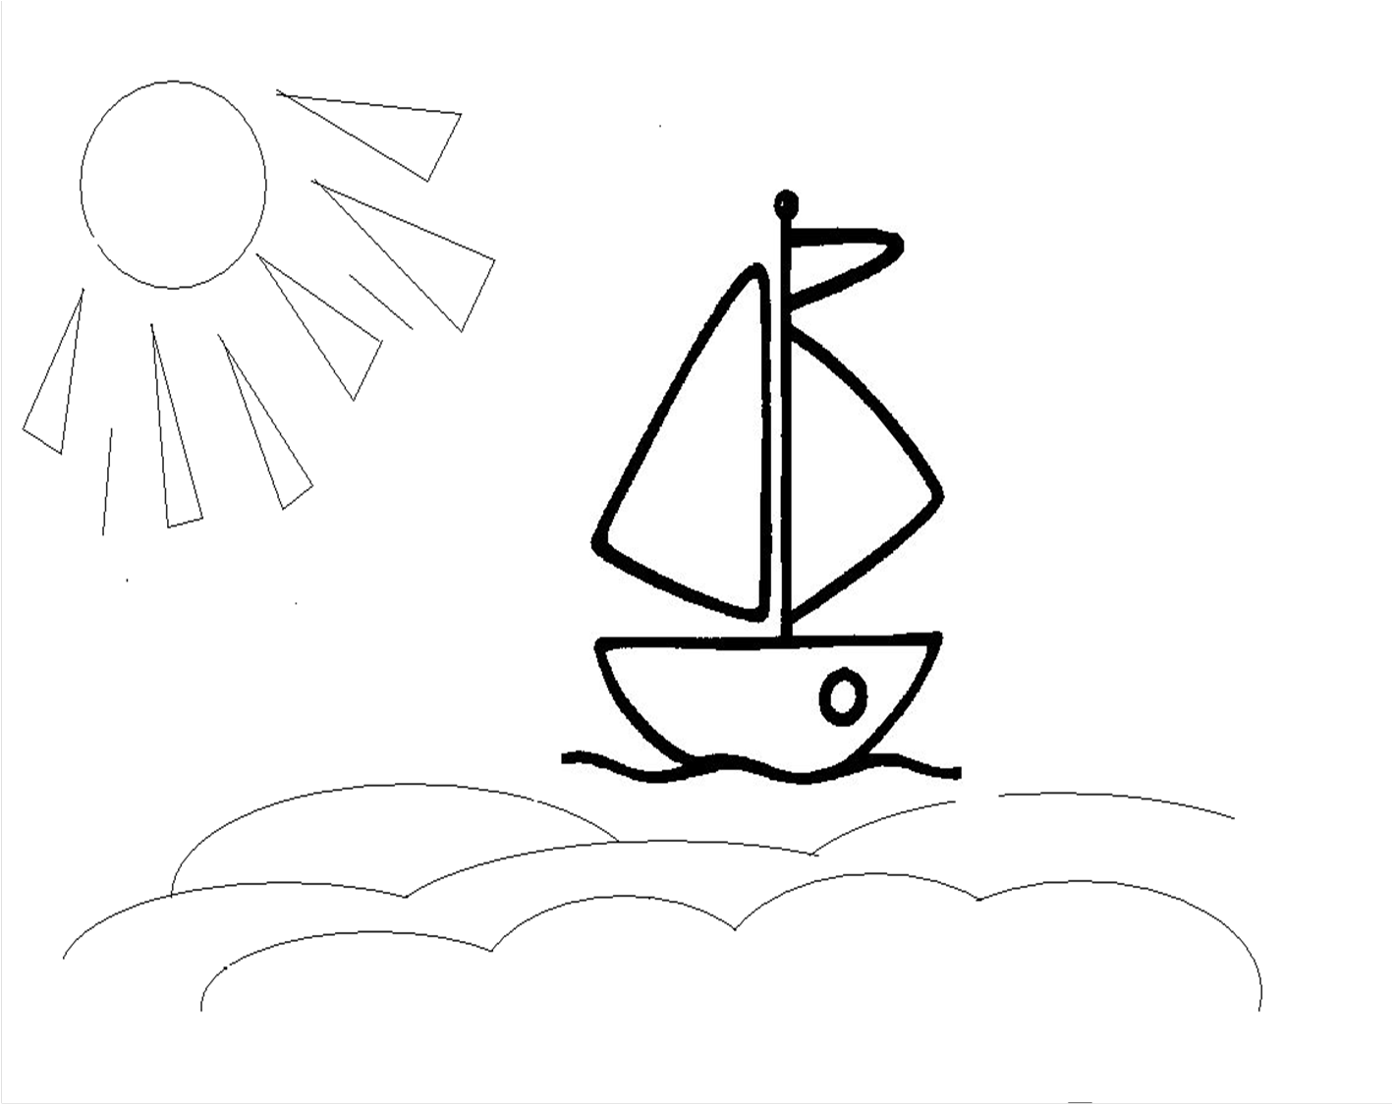

Slide 7
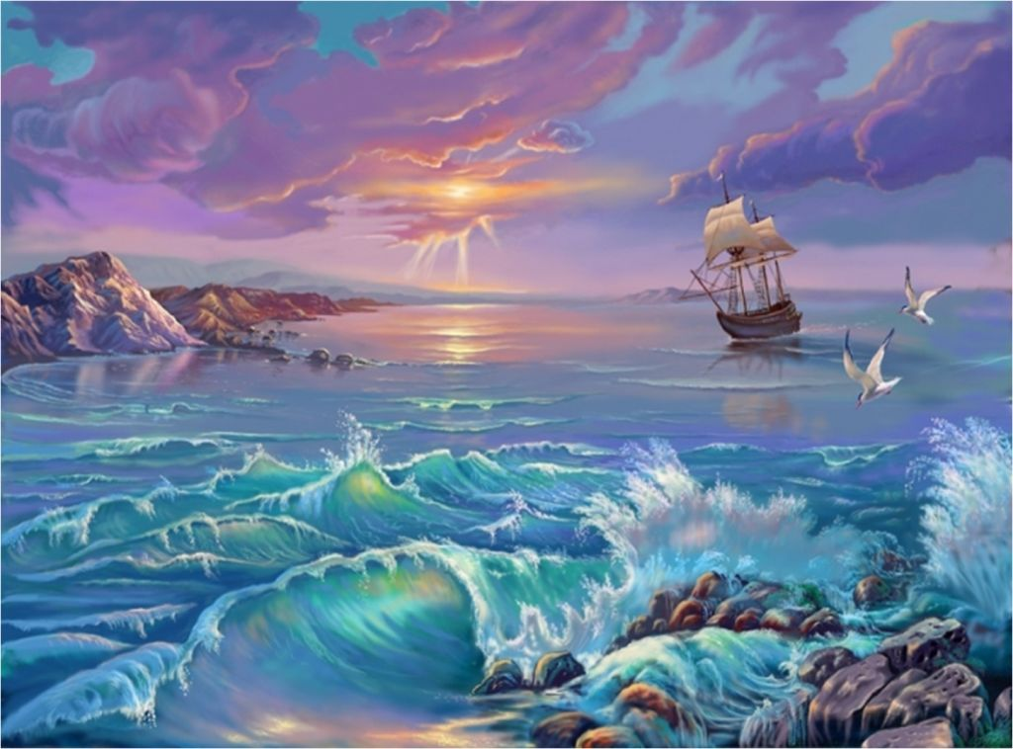

Slide 8
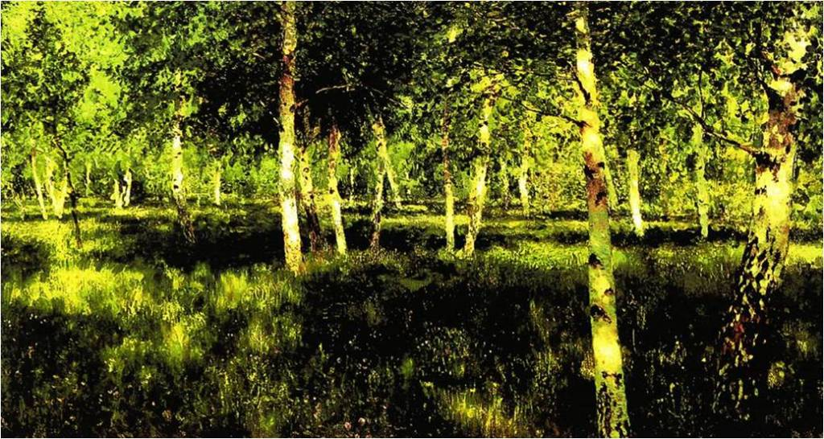
И. И. Левитан «Березовая роща»
ярко_зеленые листочки низко_рослые кустарники
долго_жданная прохлада юго_восточный ветер
бело_ствольные березки остро_листная трава

Slide 9
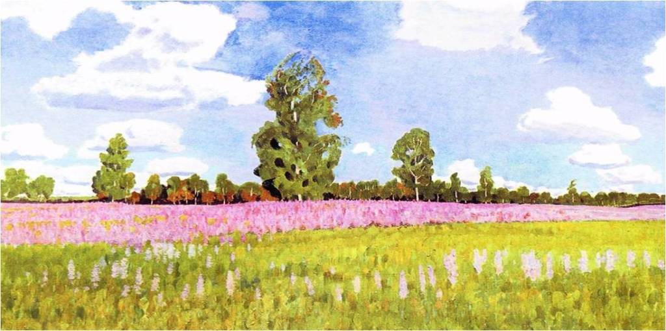
В. М. Сидоров «Цветет иван – чай»
малиново_розовый ковер ярко_голубое небо
разно_голосые песни птиц тихо_ходные облака
знойно_жаркий день светло_зеленый луг

Slide 10
Проверь себя!
I - 2
II - 2
III – 2
IV – 3
«5» -4 правильных ответа
«4» -3 правильных ответа
«3» -3 правильных ответа

Slide 11
Домашнее задание
На выбор
1. По учебнику – правило (с.96-97) 2.Творческая работа: составить текст или отдельные предложения по фотографиям на тему «Наша школа» 3. Выписать из газет, журналов 10 сложных имен прилагательных.
4. Упр. 220

Slide 12
СЕГОДНЯ Я УЗНАЛ… БЫЛО ИНТЕРЕСНО… БЫЛО ТРУДНО… Я ПОНЯЛ, ЧТО… ТЕПЕРЬ Я МОГУ… Я ПОЧУВСТВОВАЛ, ЧТО… Я ПРИОБРЁЛ… Я НАУЧИЛСЯ… У МЕНЯ ПОЛУЧИЛОСЬ… Я СМОГ…

